Slide 1
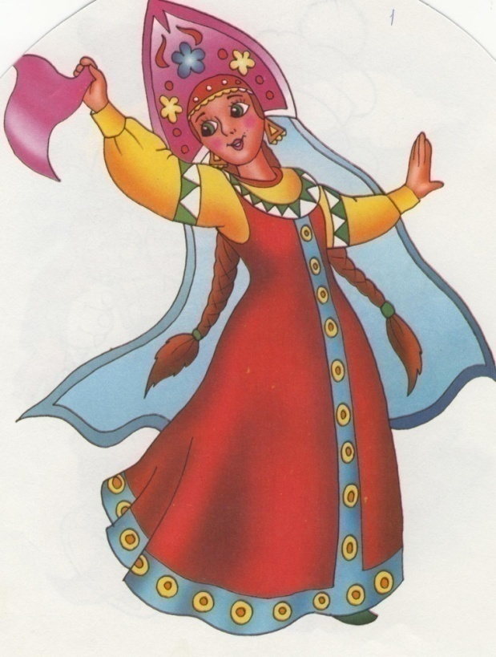
Муниципальное общеобразовательное учреждение «Средняя общеобразовательная школа №1 села Покойного Буденновского района» Ставропольского края.
Устное народное творчество.
Кл. руководитель:
Шабанова Н.Н.

Slide 2

Путешествие:
1 станция:
«Пословицы»
3 станция «Песни»
2 станция «Считалки»
4 станция «Скороговорки»
5 станция «Сказки»

Slide 3
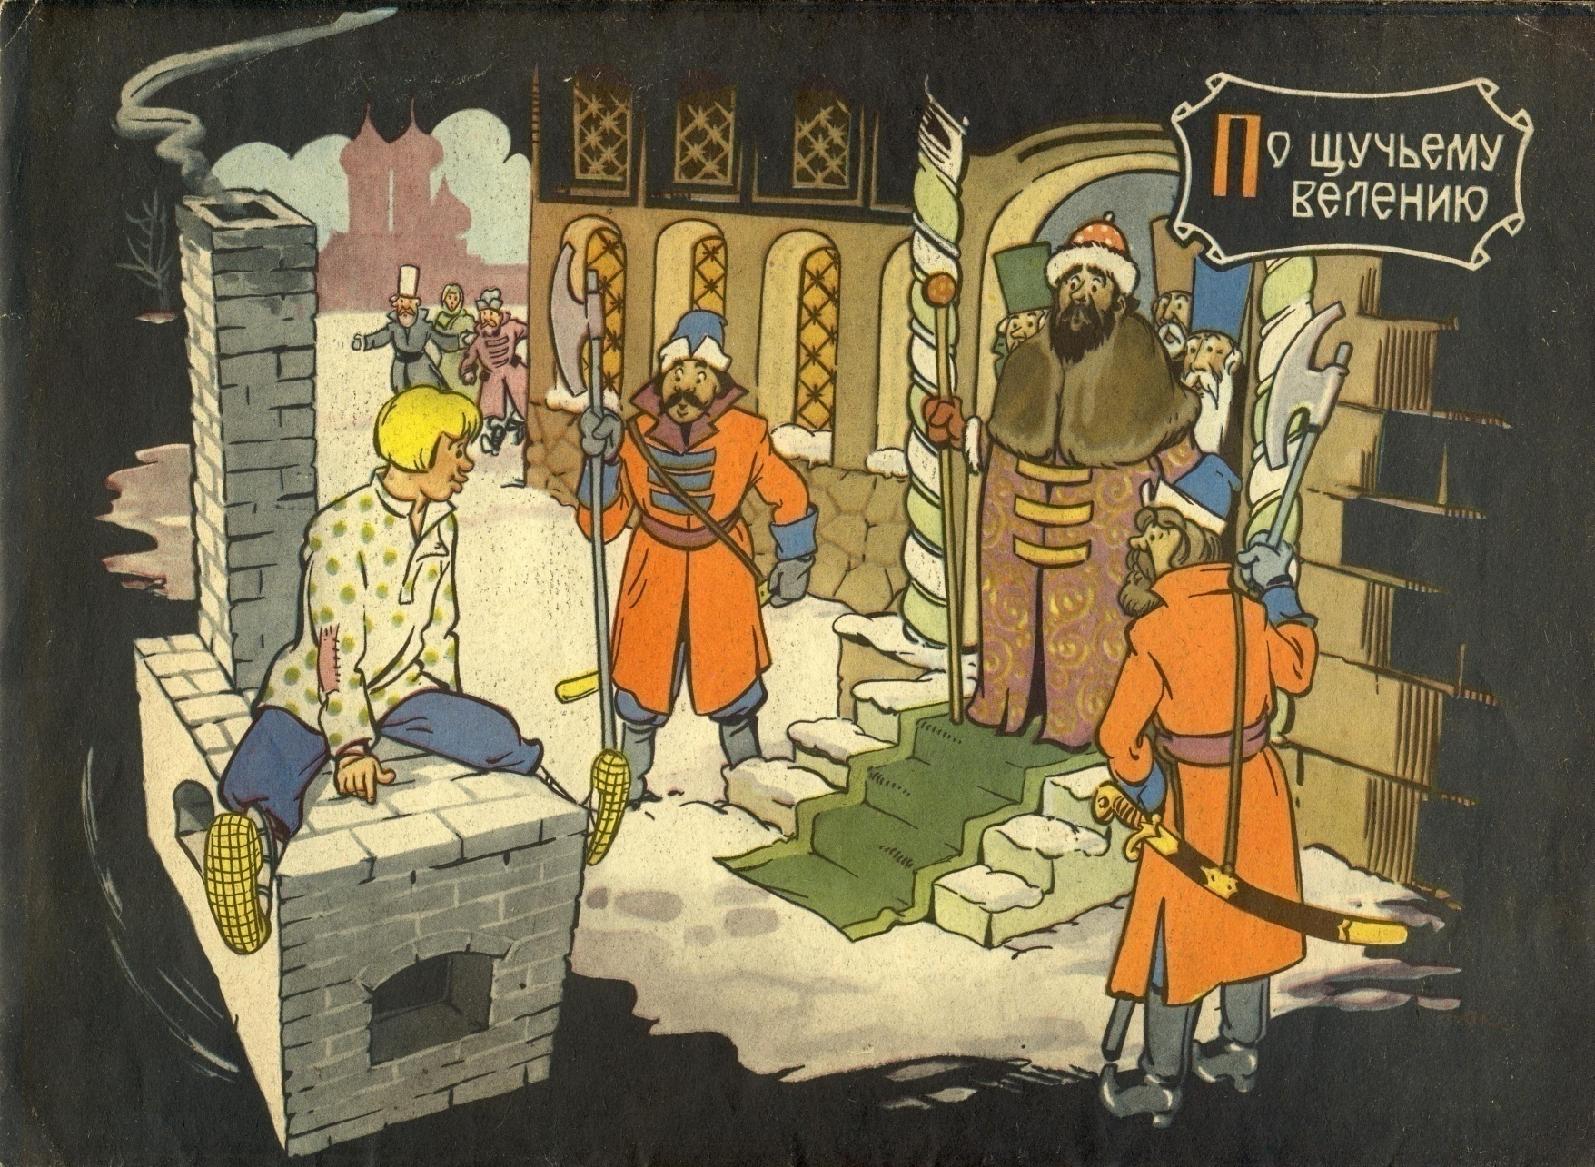

По щучьему веленью веленью,
По моему
хотенью,
Ступай печь на
первую станцию станцию
«Пословицы».

Slide 4

1 станция «Пословицы».

Slide 5


Продолжите пословицу:
1 . Под лежачий камень ……………………….
(и вода не потечет).
2.Нет друга - ищи, а………………………………….
(нашел – береги).
3.Делу время,……………………………………………
(потехе час).
4. Старый друг……………………………………………
(лучше новых двух).
5.Корень учения горек,……………………………..
(да плод его сладок).
6.Ученье свет,…………………………………………….
(а неученье тьма).
7.Своя ноша………………………………………………
(не тянет).
8.Сам кашу заварил,…………………………………
(сам ее и расхлебывай).

Slide 6
По двум словам отгадай пословицу:
1.Камень – коса.
(Нашла коса на камень).
2.Дело – мастер.
(Дело мастера боится).
3.Труд – лень.
(Труд человека кормит, а лень портит).
4.Лес – дрова.
(Чем дальше в лес, тем больше дров).

Slide 7
Игра «Семь и один».
- Назвать по одной пословице, в которых употреблены числа 1 и 7.
1 2 3 4 5 6 7

Slide 8

А теперь отгадайте зашифрованные в ребусах пословицы и поговорки!

Slide 9


Игра со зрителями:

Slide 10
По щучьему веленью веленью,
По моему
хотенью,
Ступай печь на
вторую станцию станцию
«Считалки».

Slide 11
2 станция «Считалки».

Slide 12
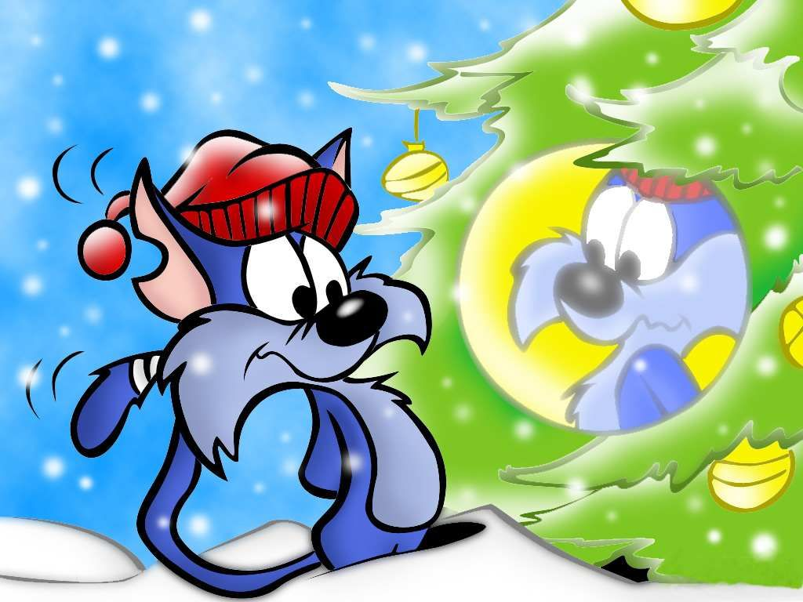
Какие считалки знаете?

Slide 13
Игра со зрителями:

Slide 14
По щучьему веленью веленью,
По моему
хотенью,
Ступай печь на
третью станцию станцию
«Песни».

Slide 15
3 станция «Песни».

Slide 16
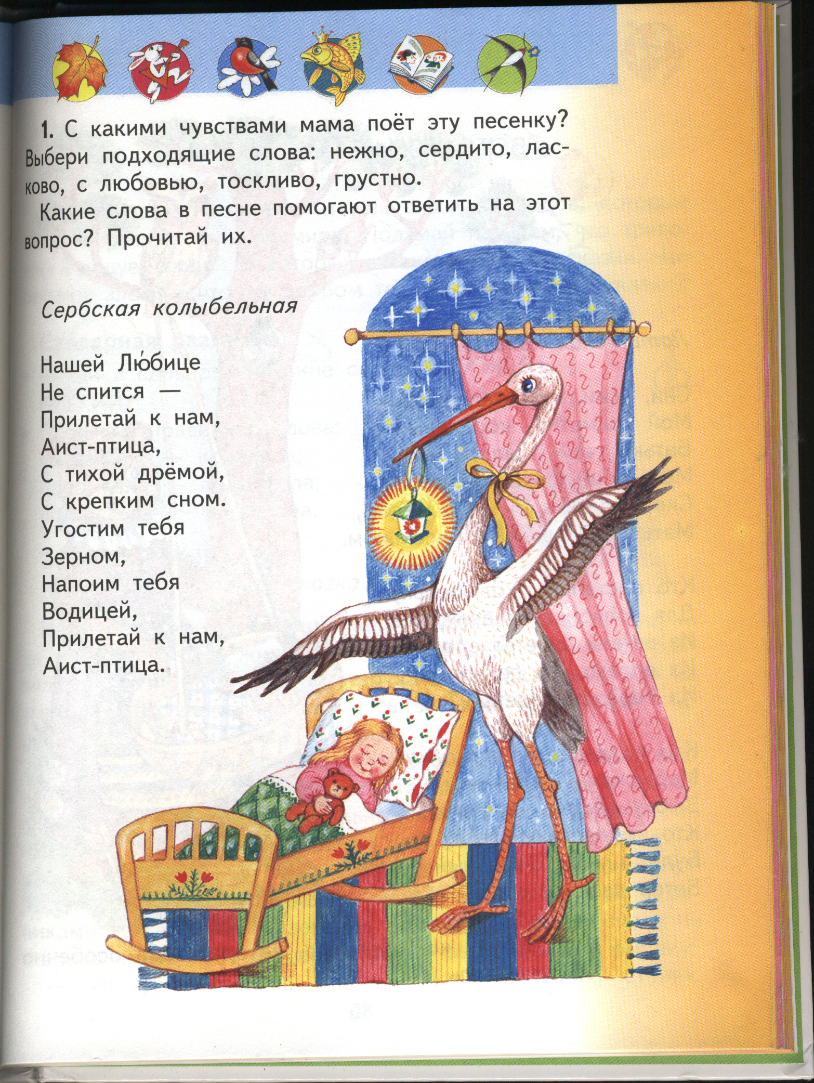
Определите тему песни:
А качи, качи, качи,
Прилетели к нам грачи.
Они сели на ворота.
Ворота-то: скрип, скрип!
А Коленька спит, спит.
Ответ:
Колыбельная.

Slide 17

Когда и какие действия сопровождали такими словами?
Ножки, ножки,
Куда вы бежите?
В лесок по мошок:
Избушку лишить,
Чтоб не холодно жить.
(Мошок – мох, лишить –прокладывать, конопатить избу мхом).
Ответ: Так обучают ребенка ходить.

Slide 18
Как называется такая песня?
Ой вы, жаворонки,
Жавороночки,
Летите в поле,
Несите здоровье:
Первое – коровье,
Второе – овечье,
Третье – человечье.
( Веснянка. В них перечислялись блага, которые ждут от наступления весеннего тепла и лета: главным было ожидание здоровья).

Slide 19


Slide 20
Игра со зрителями:

Slide 21
По щучьему веленью веленью,
По моему
хотенью,
Ступай печь на
четвертую станцию станцию
«Скороговорки».

Slide 22
4 станция «Скороговорки».

Slide 23

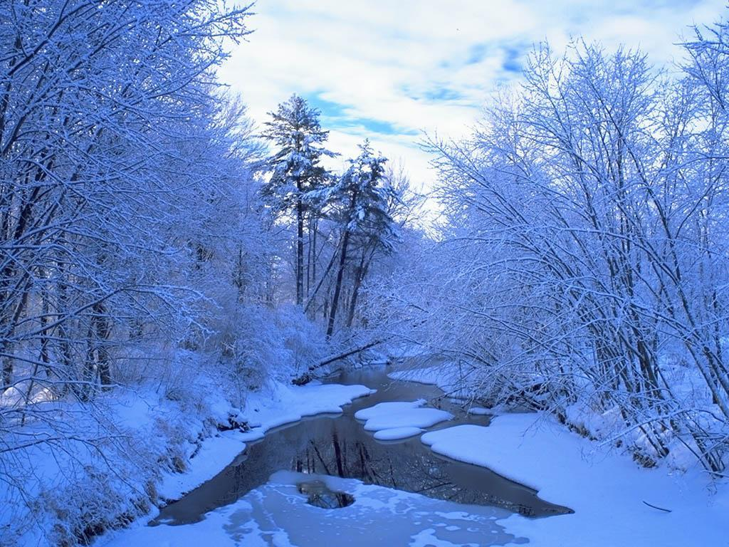

Проговорить четко всей командой:
Кот ловил мышей и крыс.
Кролик лист капустный грыз.
2. Зимним утром от мороза
На заре звенят березы.

Slide 24
Игра со зрителями:

Slide 25
По щучьему веленью веленью,
По моему
хотенью,
Ступай печь на
пятую станцию станцию
«Сказочная».

Slide 26
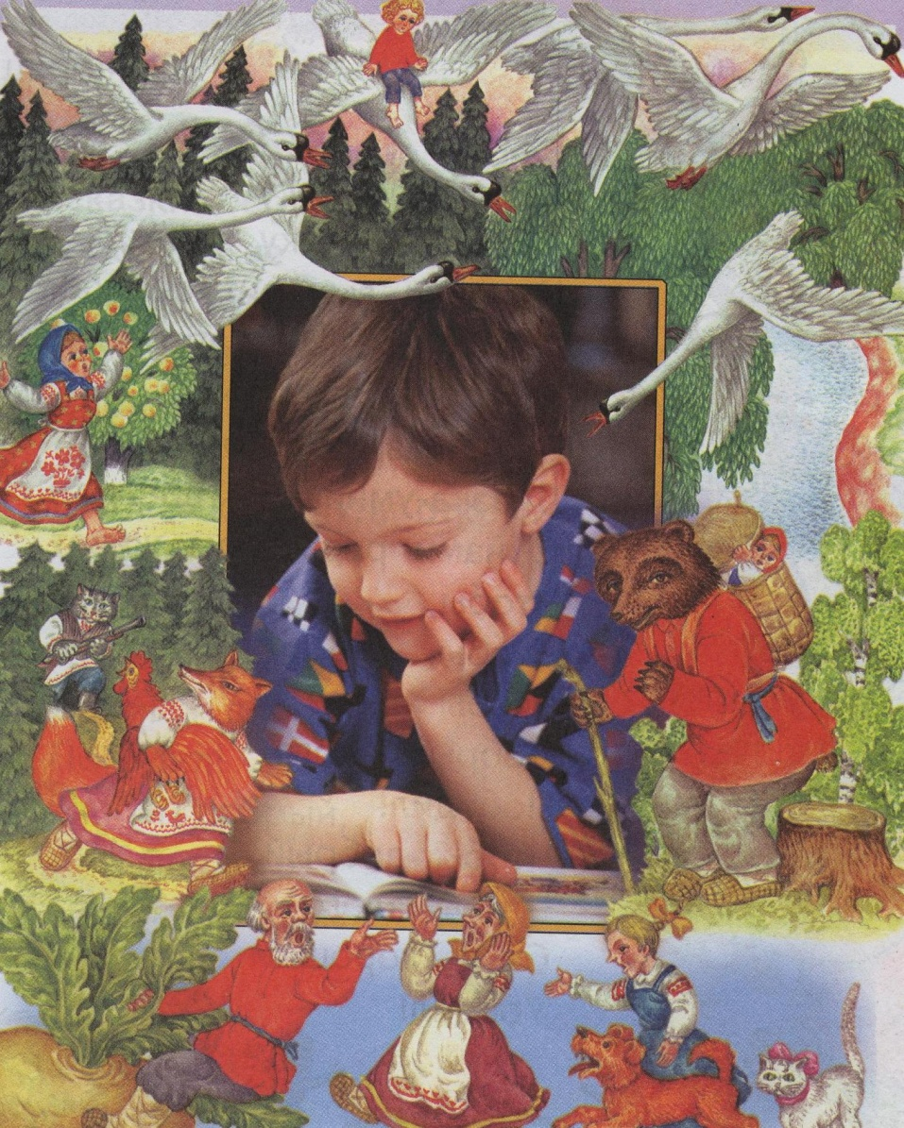
5 станция «Сказочная».

Slide 27


В этой сказке всего по три: три героя, по три предмета у каждого. Назовите сказку.
Ответ: Три медведя.

Slide 28
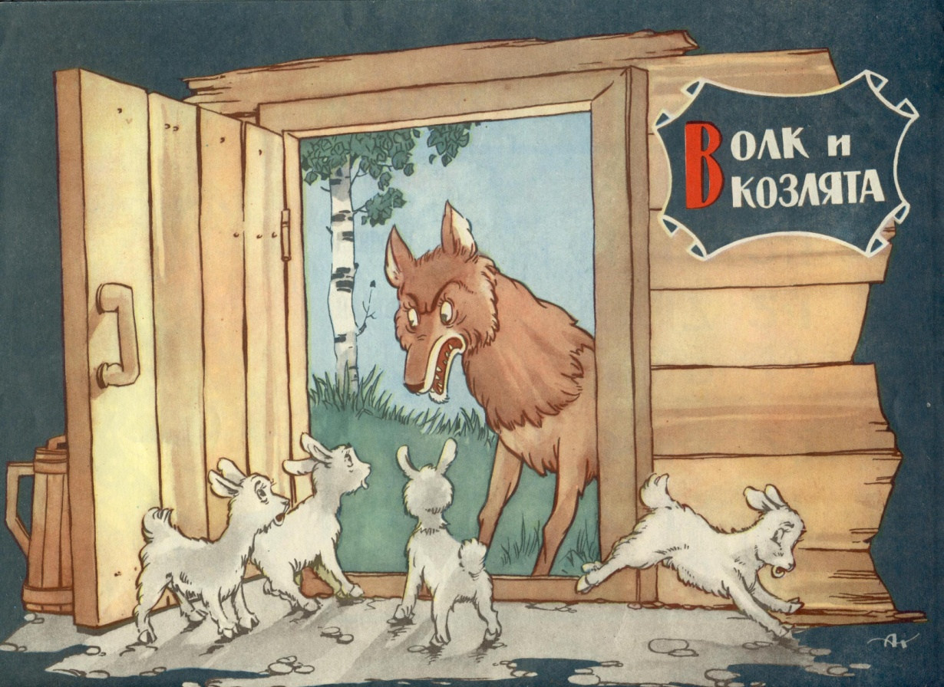
Где спрятался седьмой козленок?
Ответ: в печи.

Slide 29
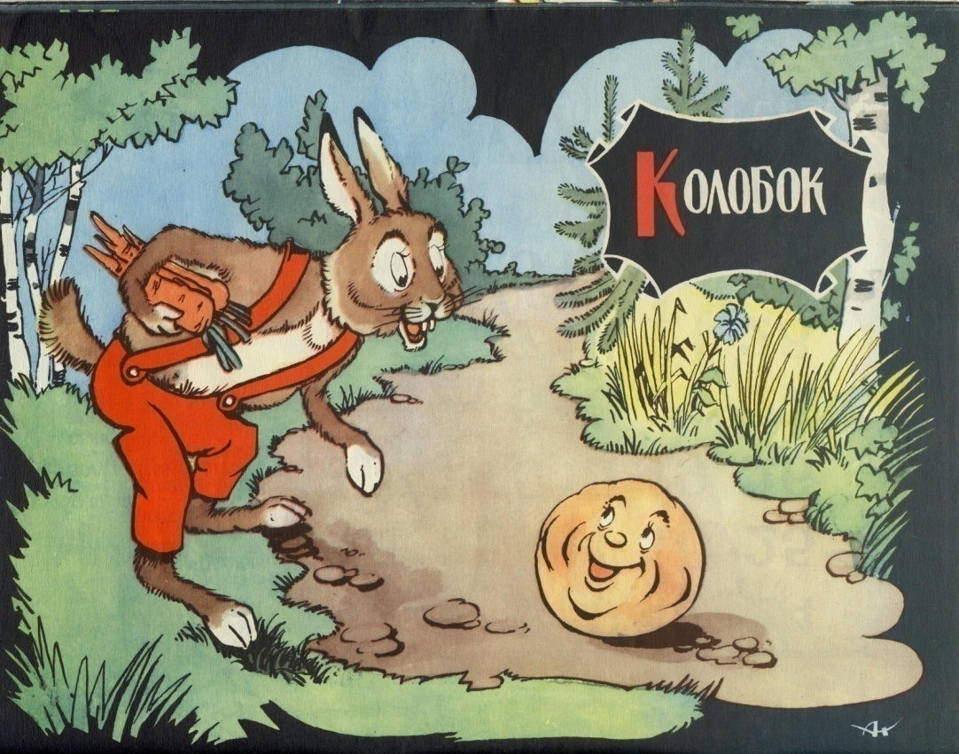
Героя какой сказки все хотели съесть?
Ответ: Колобок.

Slide 30
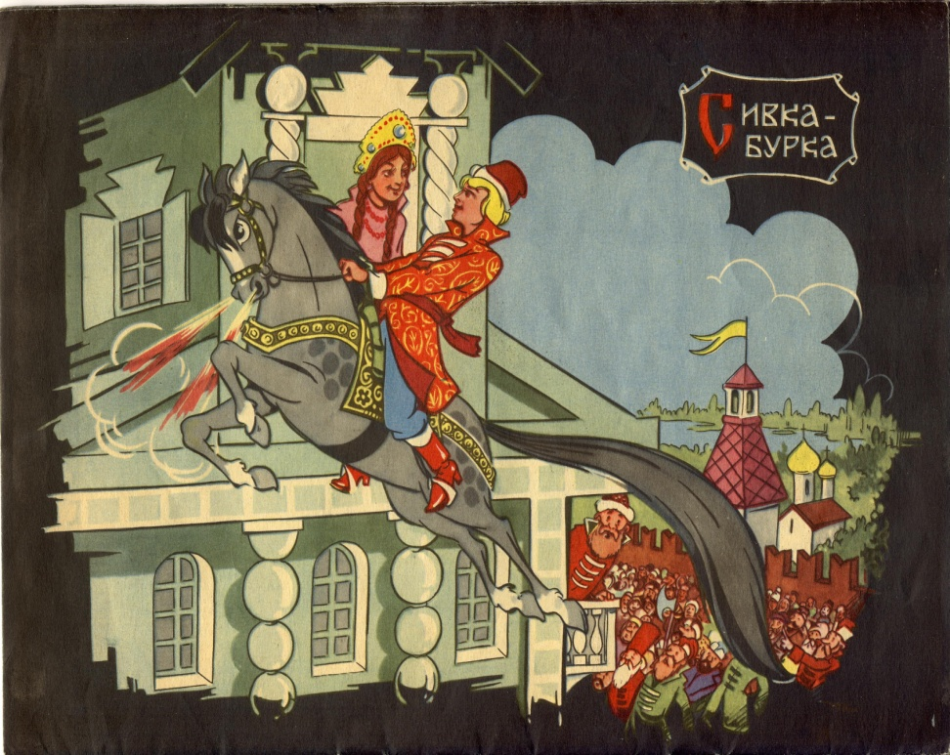
Кто может позвать словами Ивана Сивку-Бурку?
Ответ: «Сивка-бурка, вещая каурка! Стань передо мной, как лист перед травой!»

Slide 31
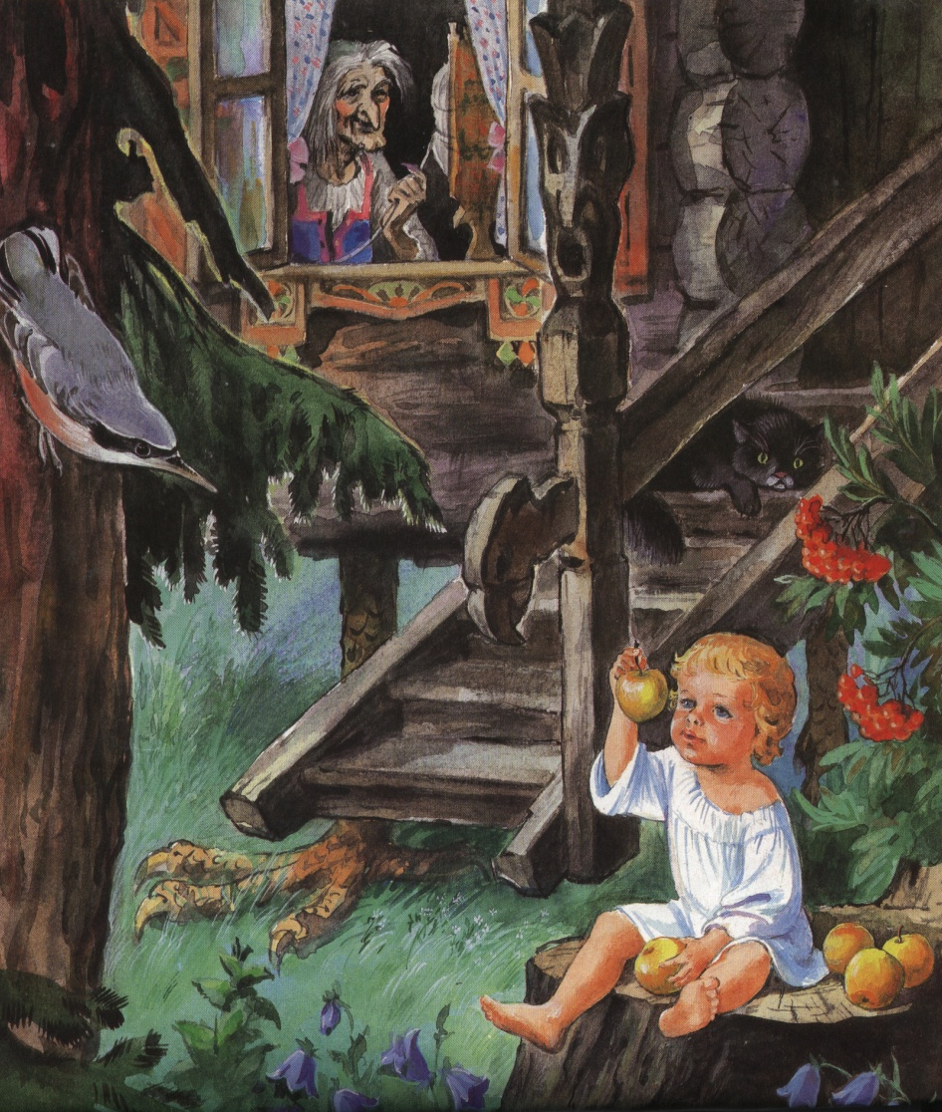
Чем играл братец Иванушка из сказки»Гуси-лебеди» у бабы Яги?
Ответ: Золотыми яблочками.

Slide 32
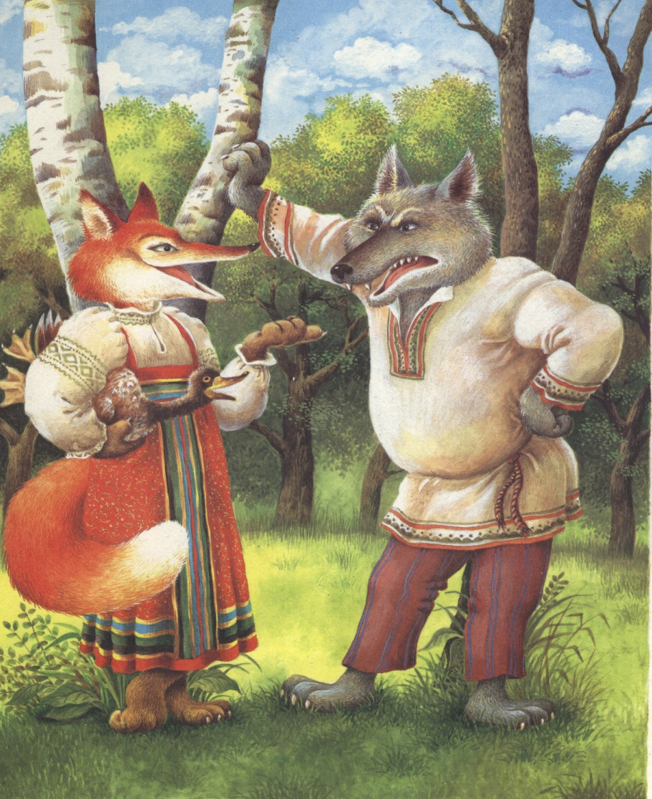
Как в сказках лиса обычно называла волка?
Ответ: Кум, куманек.

Slide 33
Из какой сказки выражение»Как аукнулось, так и откликнулось»?
Ответ: «Лиса и Журавль».

Slide 34
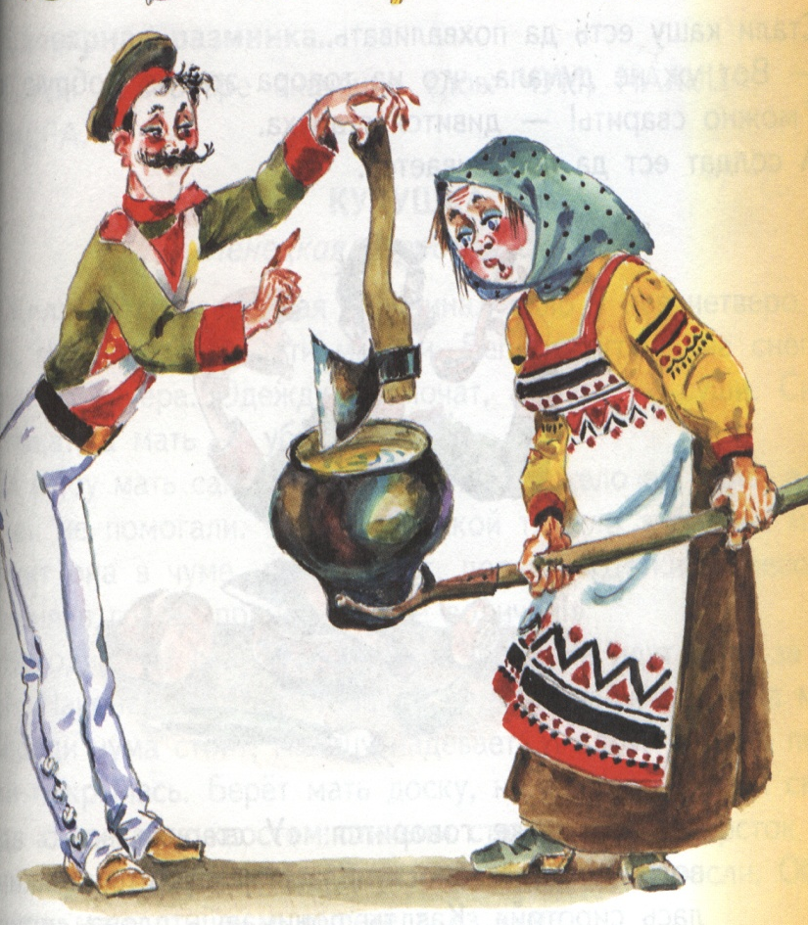
Из чего солдат варил кашу?
Ответ: из топора.

Slide 35
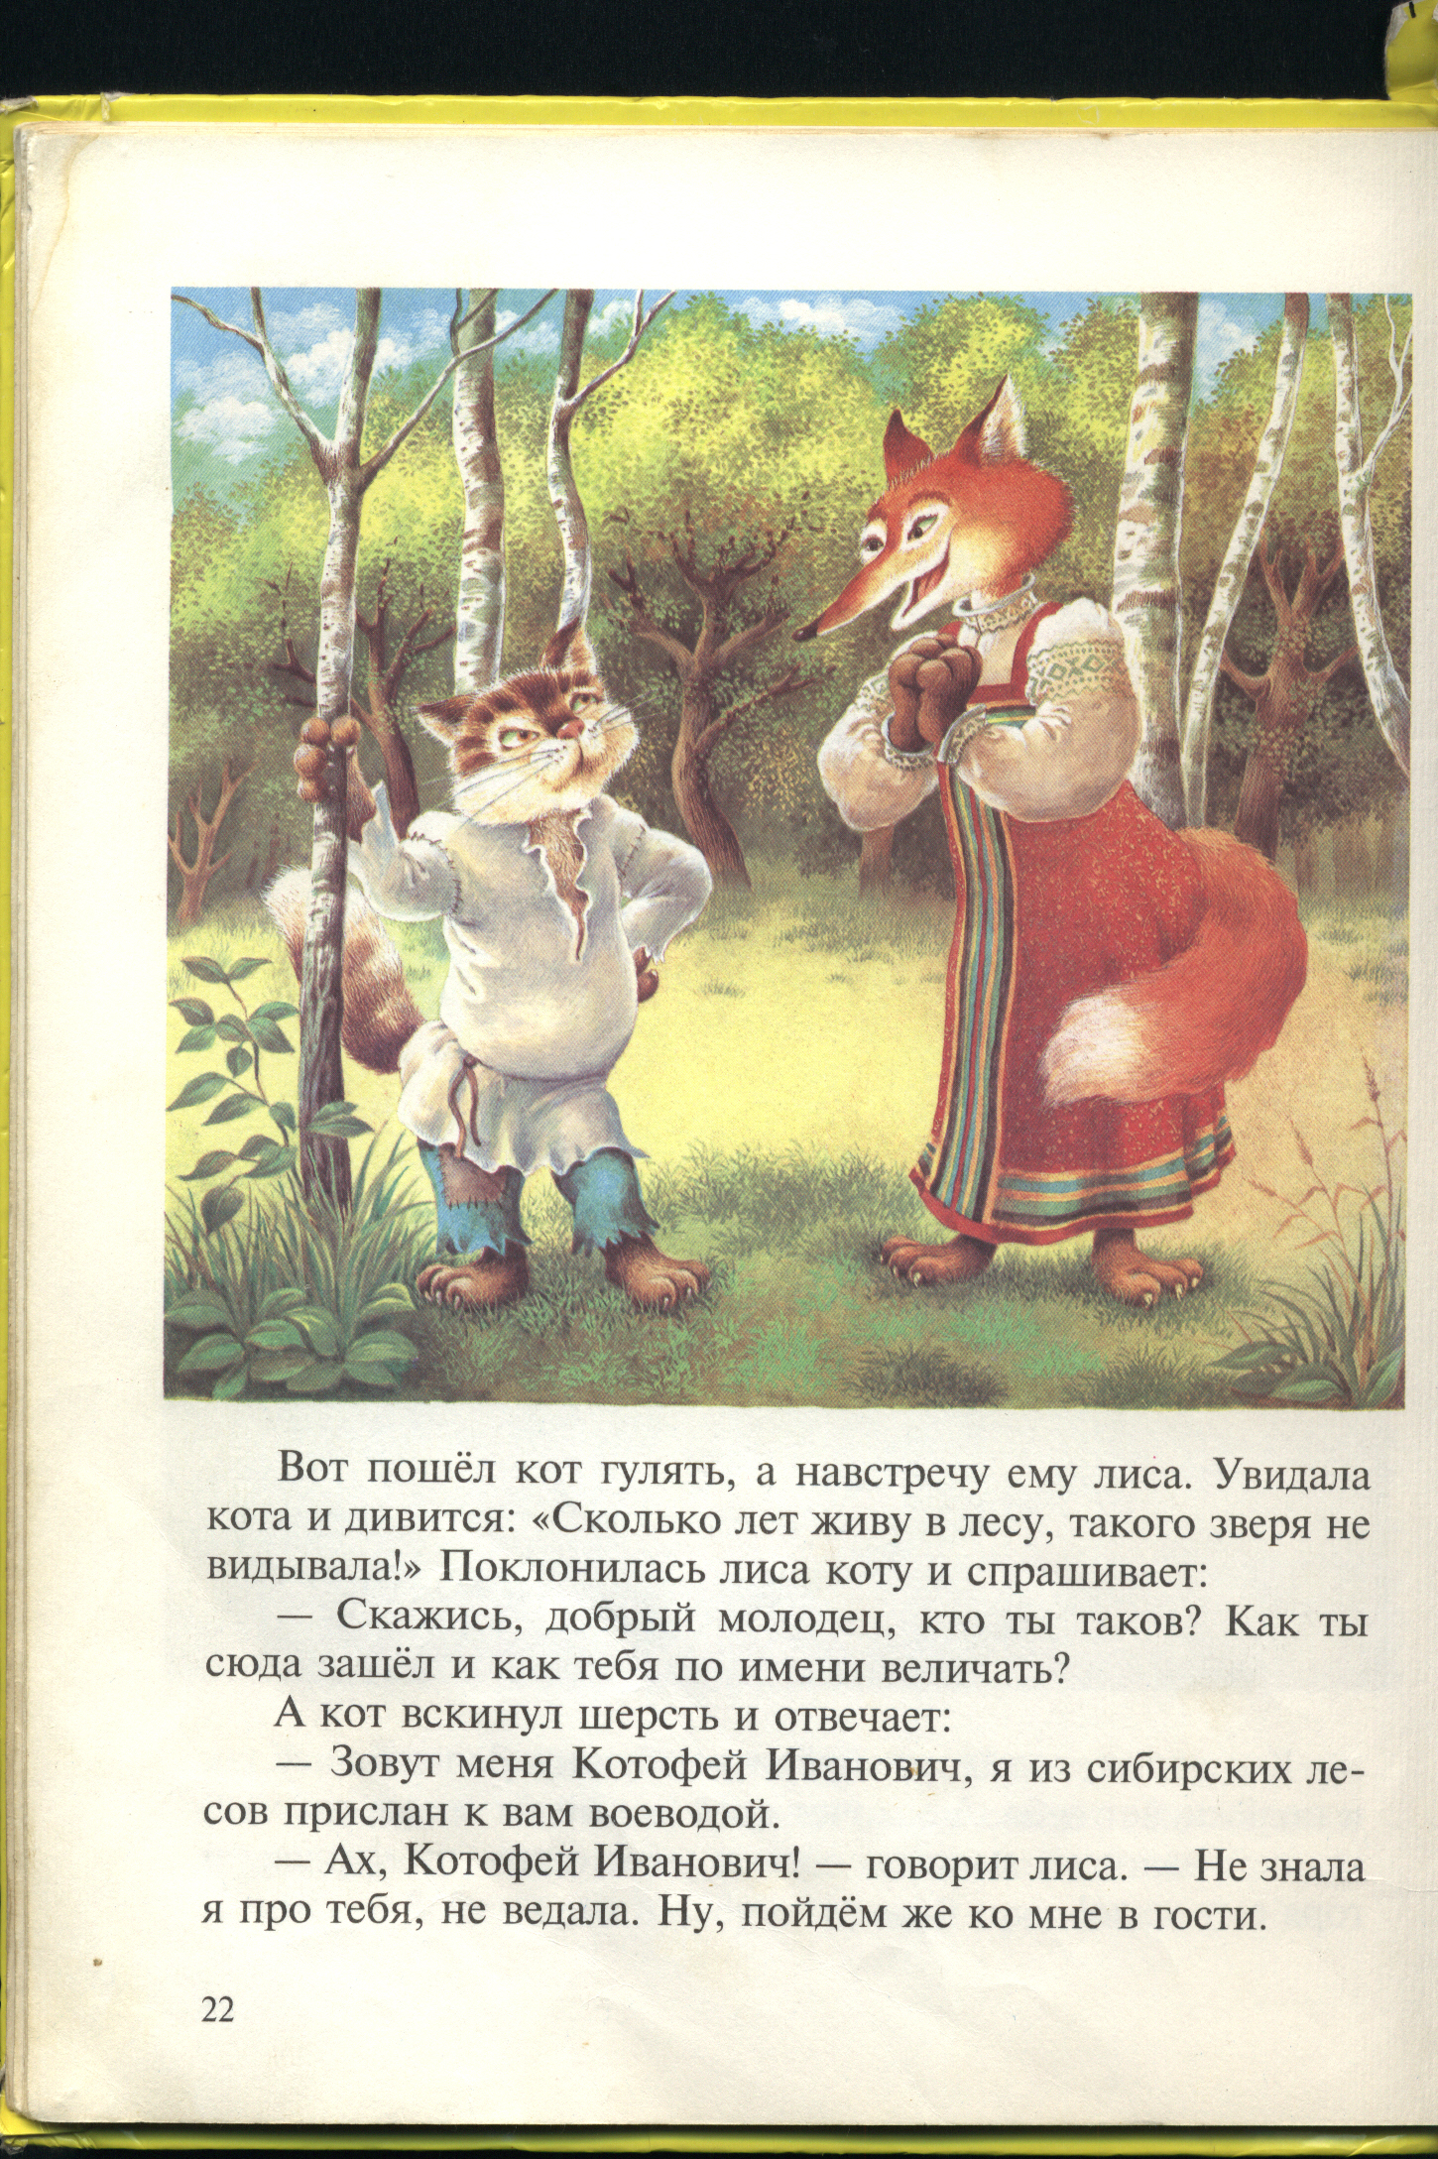
Кто выручил из беды Петушка в сказке «Кот, Петух и лиса»?
Ответ: Кот.

Slide 36
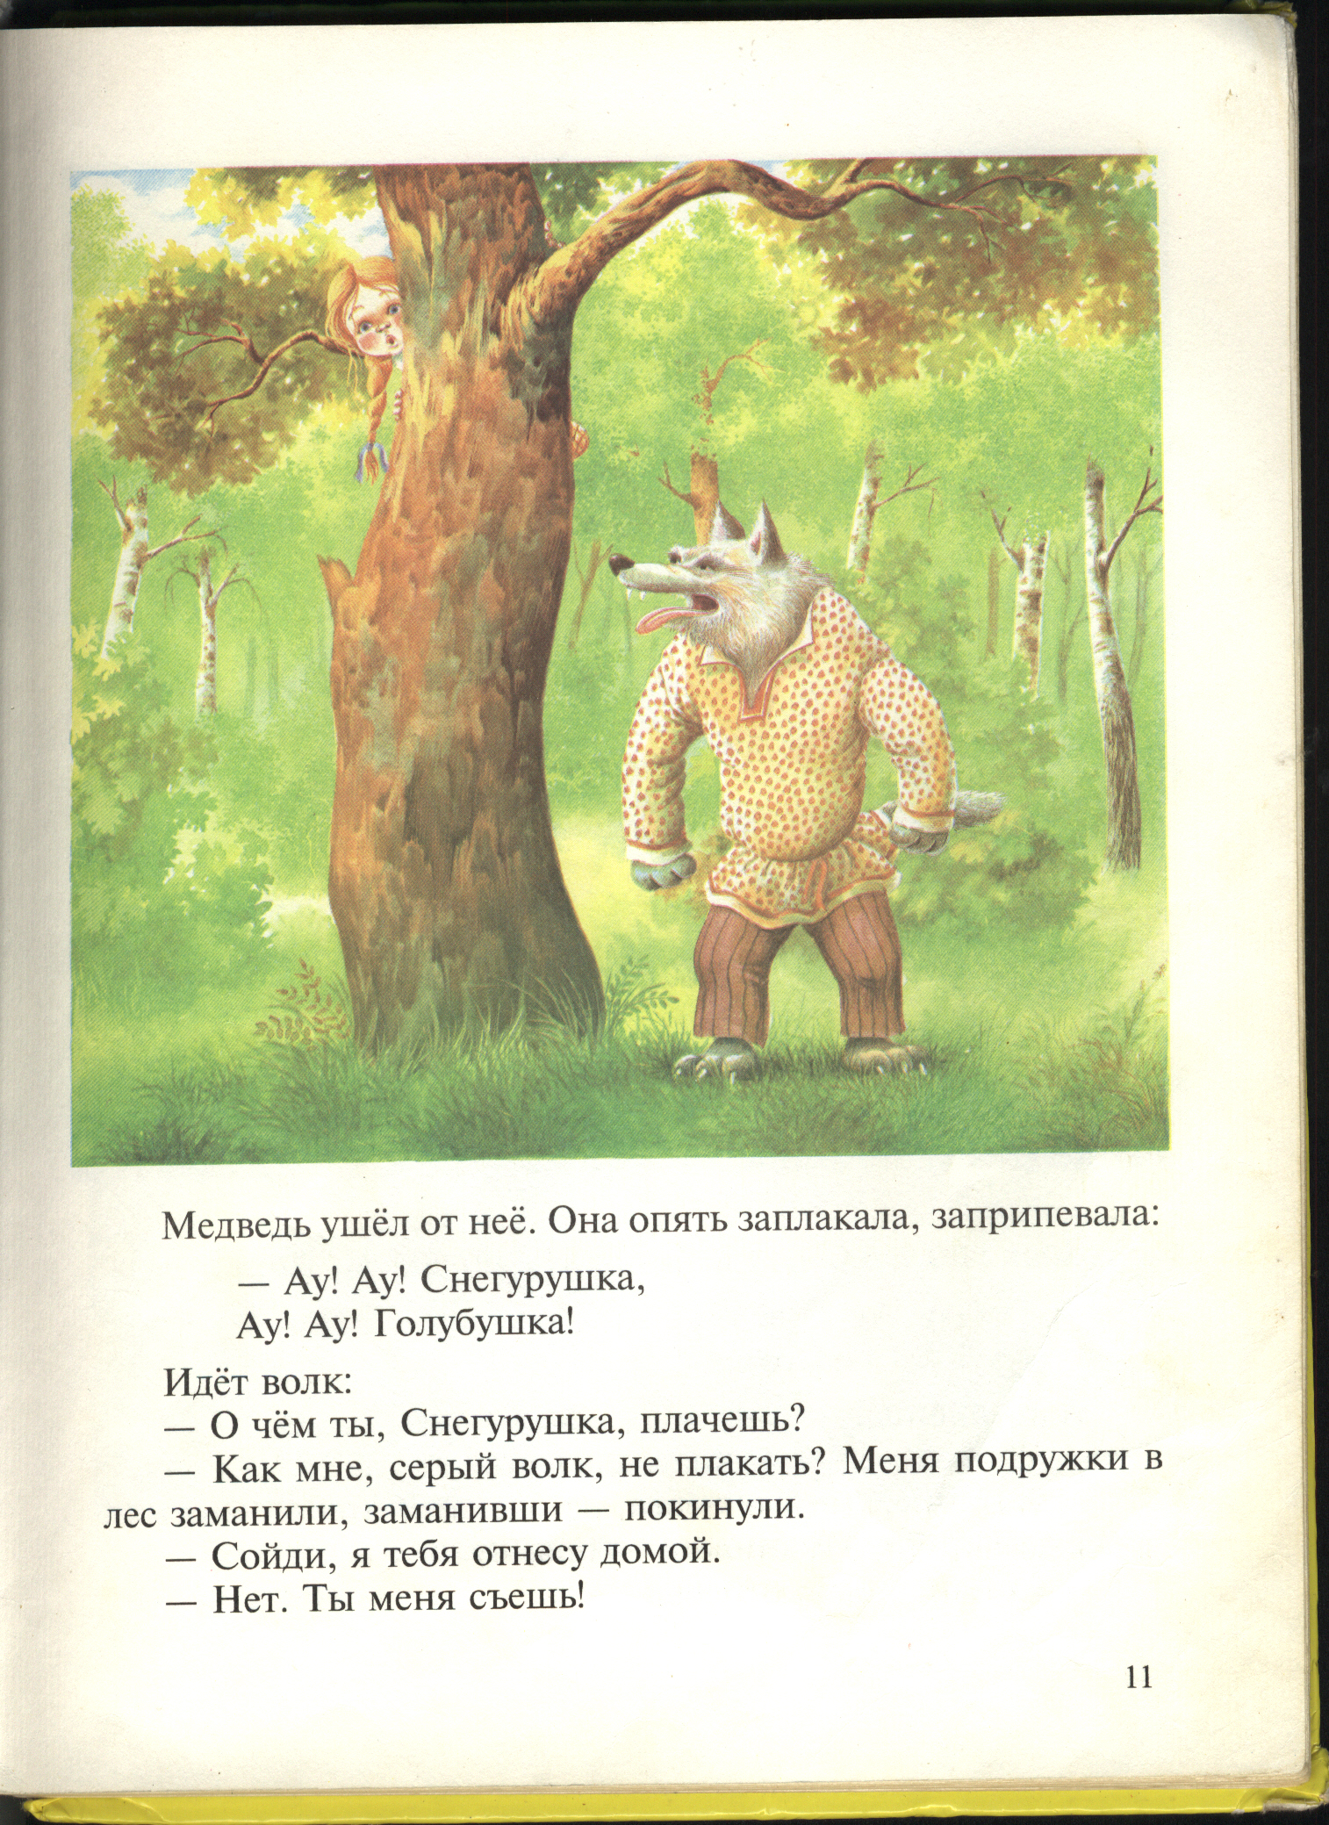
Чем ловил волк рыбу в сказке «Лисичка-сестричка и серый волк»?
Ответ: хвостом.

Slide 37


Подведение итогов:

Slide 38

Награждение победителей

Slide 39

До встречи!

